Slide 1
基于社区的问答系统
小组成员：
学号：1501220053 姓名：和军尧

Slide 2
发展背景
解决策略
数据预处理
模型方法
实现过程
结果分析（总结及改进）
Q&A

Slide 3
发展背景
1946年计算机刚一问世，人 们就想到了利用计算机把一种语言翻译成另一种语言的可能性。从50年代初期到60年代中期，机器翻译一直是自然语言处理系统研究的中心课题。60年代中期，人们开始转向对自然语言的语法、语义和语用等基本问题的研究，并尝试让计算机理解自然语言。1976年加拿大将机器翻译投人实用，每小时可以翻译6万一30万个 词，每夭把1500一2000篇天气预报的英语资料 翻译成法语，并能够通过电视、报纸立即公布。这是机器翻译发展史上的一个 里程碑。
当前机器翻译研究已经走向了实用，一大批实用的机器翻译系统开始进人市场。 除了机器翻译系统之外，自然语言处理系统的研究领域还扩展到了自然语言人机对话系统、情报自动检索系统、术语数据库系统、计算机辅助教学系统、语音自动识别与合成系统、文字自动识别系统、 计算机辅助写作系统、语言文字计量研究等领域。 自然语言处理系统的研究已经成为现代科学技术的 一个重要领域。

Slide 4
发展背景
由于数学和计算机的不断发展，使得我们可以将要研究的问题形式化，用数学语言严密地表示出来，并在计算机中加以实现，提高了人类的生产力。同样，语言也可以作为一个研究问题，经过数学和计算机的处理，使之服务于人类。
社区问答系统（如知乎、Quora 等）越来越受到互联网用户的关注。由于其开放的特点，任何用户都可以提出问题或者是回答其他用户提出的问题，因此一个问题具有几百甚至上千的答案也是不足为奇的。但是答案的质量却参差不齐，和问题的相关程度也千差万别，这使得用户要把所有的答案阅读一遍成为一件费时费力的事情。这时，我们自然想到了计算机。

Slide 5
发展背景
解决策略
数据预处理
模型方法
实现过程
结果分析（总结及改进）
Q&A

Slide 6
解决策略
针对上面的问题，借助相关模型实现之前，我们先将问题分解：
1>自动识别有用的答案
利用已有的问题及答案，对新的问题及答案做相似性处理，对相似的问题及答案做出相似的预测，没有相似的标记为未出现。
2>针对一般疑问句问题（即答案为 Yes/No 的问题），从所有答案中总结出问题的正确答案。
与第1问题类似，最后再多一个YES,NO,UNSURE的判断，统计所有答案的不同归类，多者胜出。
下面是详细介绍。

Slide 7



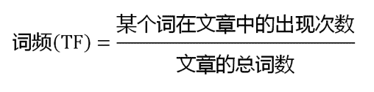

解决策略
自动识别答案
1.统计不同用户回答问题的质量，对用户做评级，并对不同级别的用户给予不同的权重。同时答案的标题及主体也给予不同的权重。
2.将每个问题的答案按质量分类，并将每条答案进行分词处理。
3.将新的答案做分词处理，并与不同质量级别的答案分词作相似性运算。先对答案提取分词，再计算每个分词的TF.IDF，找出前N条关键词，并形成词频矩阵，再根据词频矩阵进行分类。我们采用文本挖掘的相关算法，这里用到了TF.IDF。下面是它的一些公式及解析。

Slide 8
解决策略
回答YES/NO问题
1.前面几步的处理方式与第1问基本类似。只是多了一步YES/NO类型的判断。
2.对于第一步统计结构，针对每个问题的YES/NO的最大可能性值的标记进行统计，找出最多的投票，YES的投票多答案就定为YES，反之是其它两者之一的标记。

Slide 9
发展背景
解决策略
数据预处理
模型方法
实现过程
结果分析（总结及改进）
Q&A

Slide 10
数据预处理
解析并抽取数据
1>对提交答案的用户评级，针对不同级别给予不同的权重。
2>对包含问题及答案的数据文件进行处理，对问题和不同级别的答案分别计算其TF.IDF。
3>对于General问题，将CGOLD相同级别（good,bad..)的答案汇集，并提取同一级别答案的共同点。也即对汇集的同级答案做分词处理，并根据TF.IDF提取前N个高频词（最能代表此段文字的一组词）。最后在问题及不同级别答案的分词中提取前N个作为最终衡量此问题的词频矩阵。注意：要去除STOPWORDS

Slide 11
数据预处理
解析并抽取数据
4>对问题再细分
如果按QCATEGORY和QTYPE分类后，一个分类下的问题数量依然很多时，可以对同一领域中的问题再进行聚类分析，找出同一领域里的细问题的分类，然后再将测试集中的问题与此细分问题进行分类，找到前N个最相似的问题及问题答案，用这些前N个最相似问题及答案对要进行预测的问题及答案进行相似处理，找出待预测的答案分别在这些前N个最相似问题及答案的情况下分别属于哪个级别（GOOD,BAD…），然后再针对这些值做统计，多者胜出。

Slide 12
数据预处理
同义词处理
在数据预测时，针对同义词的部分，要将其替换为对应的词。避免维度不断地增长。或事先针对不同的领域的问题通过大数据统计方式找出最有可能会出现的词，比如找出前N个，利用这前N个作为维度，对训练集和测试集的数据统一利用此维度进行度量，找出词频矩阵，再进行分类。NLTK中可以用synsets做同义词处理。

Slide 13
发展背景
解决策略
数据预处理
模型方法
实现过程
结果分析（总结及改进）
Q&A

Slide 14

模型方法
分词
对每个问题及问题的答案分词处理。
Bayes分类
对问题及答案组成的特征值用Bayes分类器训练并做预测。

Slide 15
发展背景
解决策略
数据预处理
模型方法
实现过程
结果分析（总结及改进）
Q&A

Slide 16
实现过程
1.自动识别有用的答案
对问题分类
利用问题的QCATEGORY和QTYPE标签，先将问题进行初步分类；当问题量太大时，再利用问题的QSubject属性与训练集的同QCATEGORY和QTYPE下的问题按QSubject属性分类，找出再接近的一类。这些在预测前都可以做预处理工作。
PS：当问题量再大时还可以根据其它的特征再进行细分，为的是将问题匹配的规模在初期尽可能缩小到最小值。

Slide 17
实现过程
1.自动识别有用的答案
抽取数据并做分词处理
对每一个问题的subject和body给予不同的权重，并结合此问题对应的不同级别的答案进行分词，并生成此问题及答案的特征值。其中这里用到NLTK的bayes分类，其训练集按以下数据结构组装，其结构如下图所示，即[({})]。
当一个类别下的问题很多时，可以该类别下所有问题按subject或body做聚类操作，再进行细分，划分成不同的类型，然后针对此类别的所有问题及答案进行分词，做出分类器，对测试集中数据用此大的分类进行训练并测试。目前是按类别下每个问题的答案做分类器进行分类预测。

Slide 18
实现过程
对用户回答问题的准确度进行统计
这一步是为了提高答案预测的准确度与速度。对每个用户回答过的问题的采纳度进行统计，找出回答问题最有水平的用户，在后续操作中会优先用这些用户的答案进行处理。
对于同一个领域里的问题分类
同一领域里的问题可能会是海量的，这时我们就要对同一领域中的问题，提取其Qsubject和Qbody进行聚类运算，将其分成更小的类别，对于待预测的问题与此更细粒度的类型作分类运算，然后再在分出的最相似的问题及答案子集中进行处理。

Slide 19
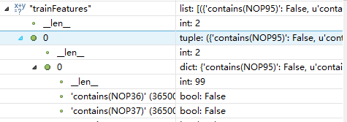
实现过程
1.自动识别有用的答案
下面是feed到bayes分类器中数据的结构（去除STOPWORDS）

Slide 20
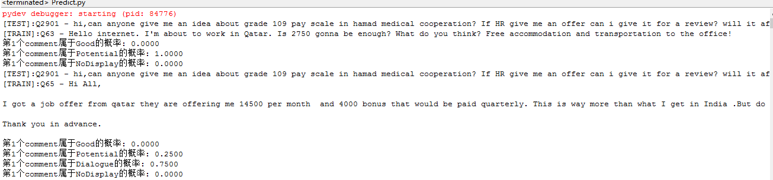
实现过程
1.自动识别有用的答案
下面是针对测试集中问题与训练集中最相似问题的答案做的相似性运算。

Slide 21
实现过程
回答YES_NO问题
1.同类处理：对YES_NO问题也要做第1个问题的一系列处理。
2.拟合函数
处理完上面的步骤后，还要对训练集中的YES_NO类问题的答案被标记为GOOD-YES，GOOD-NO，GOOD-UNSURE，BAD-YES，BAD-NO..，而最终答案是YES/NO/UNSURE进行统计分析，对测试集中的数据做完相似性处理后，再根据同一相似性的问题及答案对统计出的不同的类别组合用上面GOOD-YES..统计出来的所有的值做线性回归，找出一条拟合曲线，统计现在要预测的问题及答案的不同组合GOOD-YES,GOOD-NO等的，然后根据上步算出的拟合曲线作回归预测。
3.另外：还可以借助自然语言处理中的情感词的运用，判断不同答案是确定性语气还是不确定语气，也可以对此给出不同权重，将其加入最终预测的公式中。

Slide 22
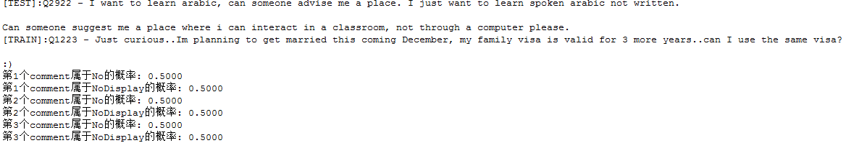
实现过程
1.回答YES_NO问题
下面是针对测试集中问题与训练集中最相似问题的答案做的相似性运算。

Slide 23
发展背景
解决策略
数据预处理
模型方法
实现过程
结果分析（总结及改进）
Q&A

Slide 24
结果分析（总结及改进）
自动回答GENERAL问题
在自动回答GENERAL问题时，我们可以从测试数据看到有些问题的回答相对准确，但有些问题就离题千里了，纠其原因，可能从以下几方面考虑：
1>我们针对一个问题的QCATEGORY进行分类后，其类型的粒度依然较大，因此造成了同一QCATEGORY下完全不同的问题进行了分词做相似性运算，拿这些不准确的分词数据去测试集测试，得到的数据肯定是不准确的；
2>分词时的停止词去除的不够干净，造成大部分是频繁出现的停止词在做相似性运算
3>未对段落中句子结构进行分析，只是做了相似性的运算。下一步要对句子句法结构进行分析归类，在回答问题前，将句法结构分析的结果也做为一项因子加入到相似性处理中。

Slide 25
结果分析（总结及改进）
回答YES_NO问题
在自动回答YES_NO问题时，其效果与GENERAL问题类似，纠其原因，除了与GENERAL有相同的弊端外，还可以从以下几方面考虑：
对问题按GENERAL问题处理方法处理完毕后，未进行GOOD,BAD,…拟合函数的计算，因此在回答YES/NO时不能准确处理类似GOOD-YES,GOOD-NO,BAD-YES,BAD-NO这样组合条件的概率值。
未对段落句子进行情感归类，即总体判断句子是肯定的还是否定的。对结果给出一定的权重，然后，将其分析结果也加入到最终影响因子中去计算。

Slide 26
THANKS
Q&A

